Slide 1
实验四 线性方程组的求解
教学目标
教学重点
教学内容
第<number>页

Slide 2



线性方程组的求解问题分为两类：一类是方程组求唯一解或求特解；另一类是方程组求无穷解即通解，可以通过线性方程组系数矩阵的秩和增广矩阵的秩，讨论线性方程组解的情况：
（1）当 时，方程组无解；
（2）当 时，方程组有唯一解；此时可采用Cramer法则或左除法来求解；
（3）当 时，方程组可能有无穷多解；
基础解系=对应齐次线性方程组的通解+非齐次线性方程组的一个特解。
其中特解的求法属于解的第一类问题，通解的求法属第二类问题。矩阵的逐一输入元素的方法以及基本运算与行列式的输入和基本运算相同 。
第<number>页

Slide 3
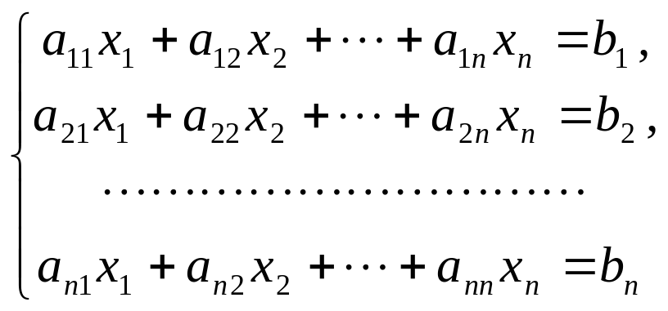
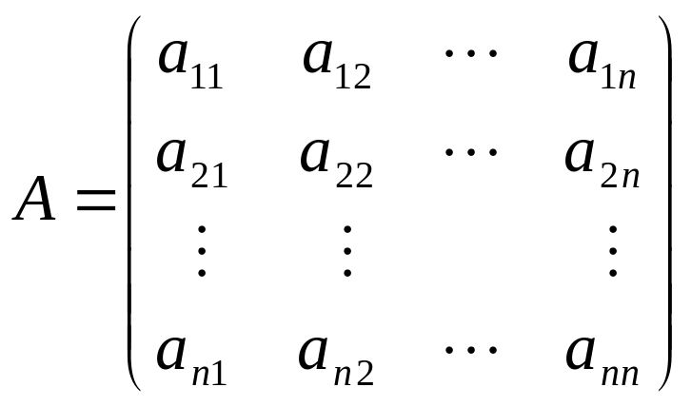

1.利用Cramer法则求线性方程组的唯一解
如果线性方程组
的系数矩阵
的行列式
那么线性方程组有解，并且解是唯一的。
第<number>页

Slide 4
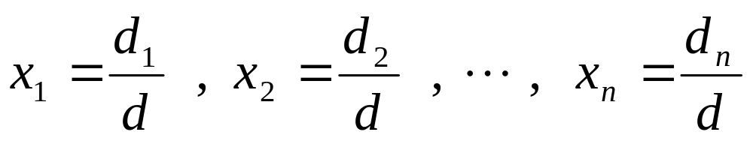
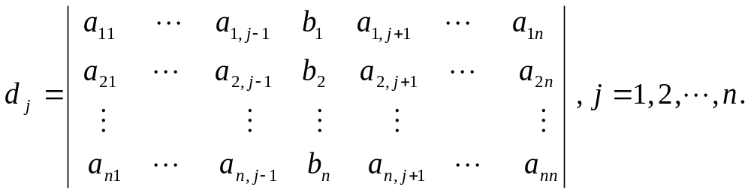
解可以通过系数表示为
第<number>页

Slide 5
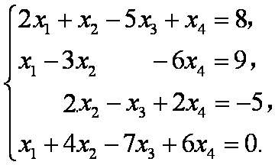
例1： 应用Cramer法则求解下列线性方程组的解。
>> A=[2 1 -5 1;1 -3 0 -6;0 2 -1 2;1 4 -7 6]; %系数矩阵
>>D=det(A) %判断解的情况
D = 27
>> C1=A;C2=A;C3=A;C4=A;b=[8;9;-5;0]; %将A赋值给不同变量
>> C1(:,1)=b;D1=det(C1);x1=D1/D %求解x1
x1 = 3
>> C2(:,2)=b;D2=det(C2);x2=D2/D
>> C3(:,3)=b;D3=det(C3);x3=D3/D
>> C4(:,4)=b;D4=det(C4);x4=D4/D
第<number>页

Slide 6
2.利用矩阵除法求线性方程组的解
线性方程组AX=B的一个解为X=A\B。
例2：利用左除法求解上题中线性方程组的解.
>> A=[2 1 -5 1;1 -3 0 -6;0 2 -1 2;1 4 -7 6];
>> b=[8;9;-5;0];
>> x=A\b %左除法
x =
3.0000
-4.0000
-1.0000
1.0000
用inv（逆）命令，例如：
>> A=[2 1 -5 1;1 -3 0 -6;0 2 -1 2;1 4 -7 6];
>> b=[8;9;-5;0];
>> x=inv(A)*b
x =
3.0000
-4.0000
-1.0000
1.0000
第<number>页

Slide 7
5x₁+6x₂ =1
x₁+5x₂+6x₃ =0
例3：求线性方程组 x₂+5x₃+6x₄ =0 的解
x₃+5x₄+6x₅=0
x₄+5x₅=1
>>A=[5 6 0 0 0; 1 5 6 0 0; 0 1 5 6 0; 0 0 1 5 6; 0 0 0 1 5];
>>rank(A) %求秩
ans =
5
>>B=[1 0 0 0 1]';
>>rank([A B])
>>X=A\B
X =
2.2662
-1.7218
1.0571
-0.5940
0.3188
第<number>页

Slide 8



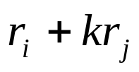
3.利用矩阵的行（列）初等变换求线性方程组的通解（函数rref）
(1) 对调两行（对调i,j两行，记作 ）；
(2) 以数 乘某一行中的所有元素（第i行乘k，记作 )；
(3) 把某一行所有元素的倍加到另一行对应元素的上去（第j行的k倍加到第i行上，记作 ）；
如果上述变形对列实施，则称之为矩阵的初等列变换（在所 用记号中把 r 换成 c ）.
用矩阵的初等变换解线性方程组：
（1）将线性方程组表示成增广矩阵的形式；
（2）对增广矩阵实行初等变换，使增广矩阵转化为行阶梯形矩阵；
（3）得到方程组的解。
第<number>页

Slide 9
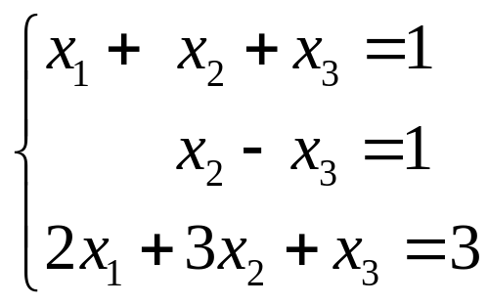
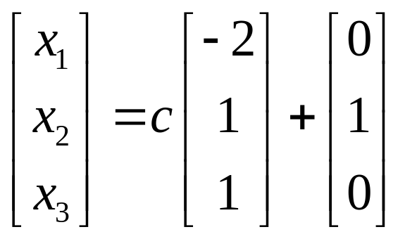
例：求解线性方程组
>> A=[1,1,1,1;0,1,-1,1;2,3,1,3]; %方程组的增广矩阵
>> F=rref(A); %将方程组增广矩阵化为行阶梯形矩阵
>>F %输出增广矩阵的行阶梯形矩阵
F =
1 0 2 0
0 1 -1 1
0 0 0 0
由该阶梯形矩阵，可得方程组：x₁=-2x₃ x₂=x₃+1
方程组解为:
第<number>页

Slide 10
4.求非齐次线性方程组的通解
非齐次线性方程组需要先判断是否有解，若有解，再进一步求通解。
解题步骤为：
第一步：判断AX=b是否有解，若有解则进行第二步；（R(A)与R(A,b)比较）
第二步：求AX=b的一个特解；（矩阵除法）
第三步：求AX=0的通解；（利用null命令）
第四步：AX=b的通解：AX=0的通解+AX=b的一个特解。
第<number>页

Slide 11
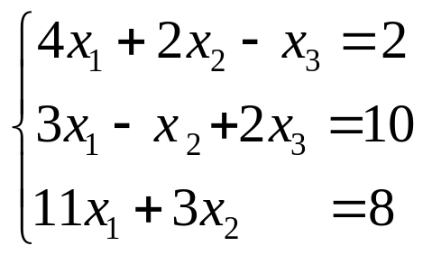
例：求解线性方程组
>>clear
>> A=[4 2 -1;3 -1 2;11 3 0] %系数矩阵A
A =
4 2 -1
3 -1 2
11 3 0
>> det(A) %判断解的情况
ans =
0 %方程组无解或有无穷多解
>> b=[2;10;8]; %常数
第<number>页

Slide 12
>> A1=[A,b] %增广矩阵
A1 =
4 2 -1 2
3 -1 2 10
11 3 0 8
>> rank(A) %系数矩阵A的秩
ans =
2
>> rank(A1) %增广矩阵A1的秩
ans =
3
因为rank(A)<rank(A1)，故原方程组无解。
第<number>页

Slide 13
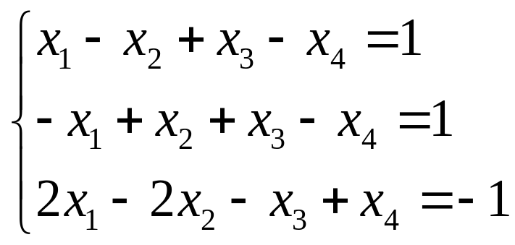
例：判断方程组
有无解，在有解的情况下求方程组的通解。
我们首先看解的结构，看系数矩阵的秩与增广矩阵的关系。
>> clear
>> A=[1 -1 1 -1;-1 1 1 -1;2 -2 -1 1]; %系数矩阵A
>> b=[1;1;-1]; %常数b
>> rank(A) %系数矩阵的秩
ans =
2
>> rank([A,b]) %增广矩阵的秩
ans =
2
由上可知系数矩阵的秩等于增广矩阵的秩，并且小于未知量的个数，所以方程有无穷多解。
第<number>页

Slide 14
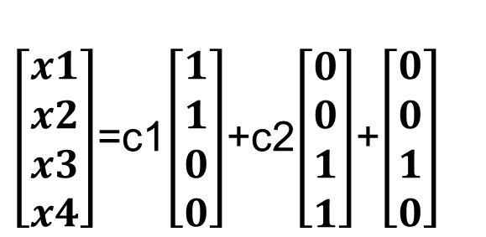
以下对应几种方法：
（1）化行最简形，用rref命令
>> rref([A,b])
ans =
1 -1 0 0 0
0 0 1 -1 1
0 0 0 0 0
得：x1=x2
x2=x2
x3=x4+1
x4=x4
第<number>页

Slide 15
（2）求出特解及导出组的基础解系, 用命令null，例如：
>> x0=A\b %方程组的一个特解
x0 =
0
0
1
0
>> x1=null(A) %求导出组的基础解系
x1 =
-0.7071 0
-0.7071 0
-0.0000 0.7071
-0.0000 0.7071
故原方程组的通解为
(x1,x2,x3,x4)=(0,0,1,0)+c1(-0.7071,-0.7071,0,0) +c2(0,0, 0.7071, 0.7071),c1,c2为任意常数.
null是用来求齐次线性方程组的基础解系的，加上'r'则求出的是一组最小正整数解，如果不加，则求出的是解空间的规范正交基。(x1=null(A,'r'))
第<number>页

Slide 16
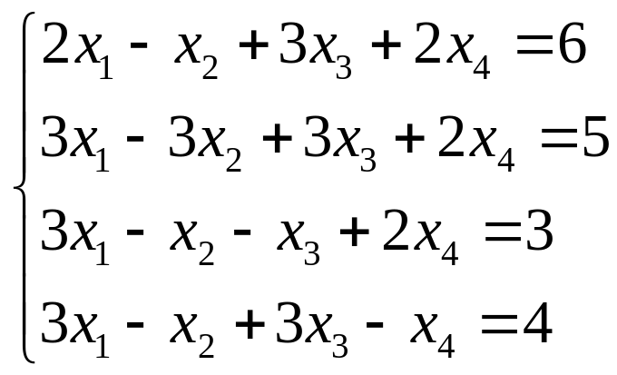
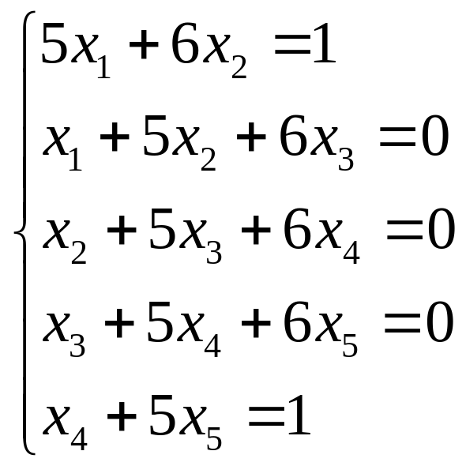
练习：
（1）求解下列线性方程组
1）
2）
第<number>页

Slide 17
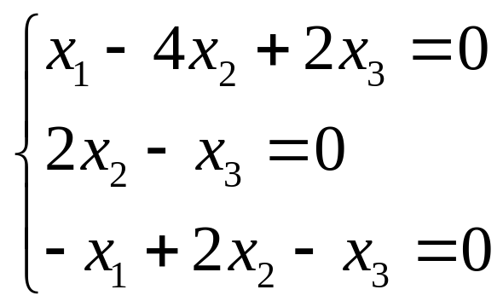
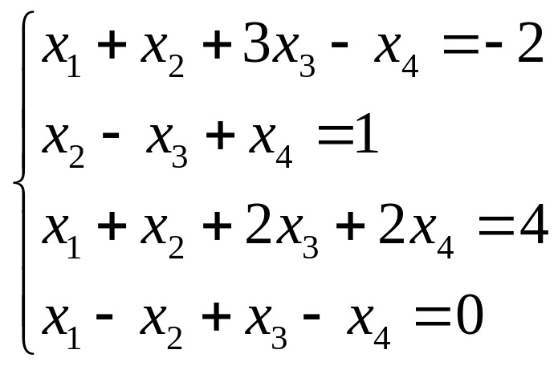
（2）求解下列方程
1)
2)
第<number>页

Slide 18
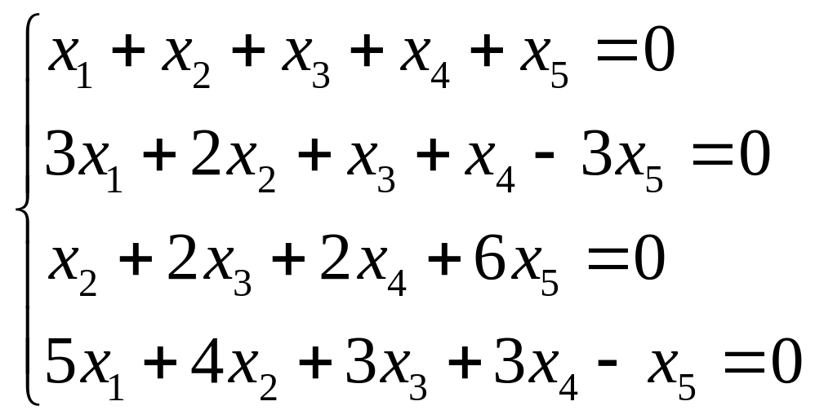
（3）求下列齐次线性方程组的基础解系并用它表示出全部解：
第<number>页

